Slide 1
新人第一课 v0.1
2011
宋旸
2011.6.21.

Slide 2
目录
1
新人指南
2
从校园人到职业人
3
软技能&硬技能

Slide 3
理想与现实
今天会很残酷，明天会很残酷，后天会很美好，但大部分人会死在明天晚上。
  ——马云
希望
坚持
智慧
耐心
积极
困难
沮丧
迷茫
诱惑
不完美

Slide 4
理想与现实
员工在公司无非为了三样东西：
第一，我今天的现金收入，我的工资、奖金是不是让我比较体面，比较满意，但是90%的员工对工资都是不满意的，这是人的本性，对工资满意的人，要么他很厉害，要么他心态特别好。所以虽然不能承诺员工可以买房子，但是要让他们觉得有尊严。
第二、公司的企业文化，要让员工在这里干一年二年是否成长起来了？
第三、公司的成长会不会给员工带来成长，公司收入高了，员工会不会因此发生改变，客户会不会因此发生改变。
  ——马云

Slide 5
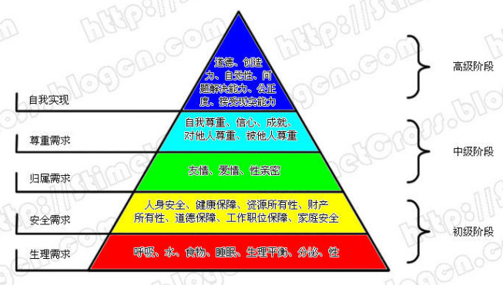
理想与现实
求知需求
审美需求

Slide 6
新人指南——职业发展观
新人要逐步树立职业理想
——职业是基于能力和兴趣的现实选择
——干一行，爱一行 & 爱一行，干一行
——行行出状元
理解自己工作的意义——变职业为事业
明确自身的比较优势的来源——OJT
君子慎独。止于至善。君子不器。

Slide 7
新人指南——职业发展术
职业成长三要素：责任心、意愿、能力
在达成团队目标的过程中赢得信任，获得成长
丁是丁卯是卯；
坦承自己的失误；
理解teamwork；
成长靠自己；
做个有心人；
保持上进心；
责任心
意愿
有意识地构造自己的工作学习环境；保持敏感性
能力
不以学到为目的，而以真正拿
到结果为目的；
遇到问题不抱怨，而是尝试解决，
或是提出来通过团队共同解决；
严谨、细致、实事求是，杜绝
“想当然”、“我以为”、“应该是”…
踏实；积极；严谨；

Slide 8
新人指南——职业发展术
职业成长三诀窍：有限目标、闭环改进、分辨核心因素
做事方法：Sustainable pace！
有限目标，循序渐进。
学习方法：On Job Training！
带着思考去工作，做好总结和分享，不断尝试学以致用；
PDCA（Plan、Do、Check、Act），从错误中学习，持续提升。
闭环！
影响力：Make things begin！
大处着眼，小处着手。
有韧性；
有激情；
有策略。

Slide 9
新人指南——价值观
客户第一
团队合作： 共享共担，平凡人做非凡事
拥抱变化： 迎接变化，勇于创新
激情： 乐观向上 ，永不言弃
诚信： 诚实正直，言行坦荡
敬业： 专业执着，精益求精

Slide 10
目录
1
新人指南
2
从校园人到职业人
3
软技能&硬技能

Slide 11
三态说成长
中国现在需要三态：生态、心态、姿态。怎么去修复这三态，是我个人目前考虑最多的。
  ——马云
心态
姿态
急功近利
目光远大，脚踏实地
静水潜流
惯性延伸
开放
惜时高效
生态
给予尊重
缺少合作性
封闭
疏离
相互了解
合作
共赢
基于信任的人际网络

Slide 12
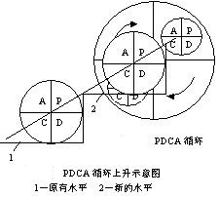
从校园人到职业人
从校园人到职业人——心态与作风的转变
从学习优先到结果优先——为过程喝彩，为结果买单
工作习惯养成——职业化
团组工作与协同——沟通意识+协同能力
从新鲜人到新仙人——方法的转变
沉下去：
熟悉环境、掌握技能；
珍惜钻研学习的机会深入下去；
不挑食；
浮上来：
在工作中与同事多交流，做有心人，做好积累；
积极参与部门的知识分享，学以致用，有所改进，再图创新；
与导师、大牛多沟通，开阔视野，拒绝山寨，站在前人肩膀上前进；
担责任：承担要务，积累项目经验和产品知识
看方向：有了一定的经验，就可积累比较优势，选择发展方向

Slide 13
多样化的成长路径
员工发展路径示意图（测试部）
测试工程师
测试负责人
业务专家
M (M1/M2)
测试领域专家
项目经理(PM)
测试架构师
测试开发工程师
认识你自己
  ——苏格拉底
不是风动，不是幡动，心动也
  ——六祖慧能
阿里巴巴的隐喻：蓝色的天空、流动的大海、坚实的大地、绿色的森林

Slide 14
目录
1
新人指南
2
从校园人到职业人
3
软技能&硬技能

Slide 15
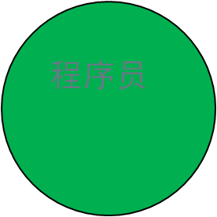

硬技能——领域知识
术业有专攻，工作有分工
都是为客户，分工又合作
要想敏捷化，分工不分家
程序员
业务方
业务方
领域专家
测试者
测试者

Slide 16
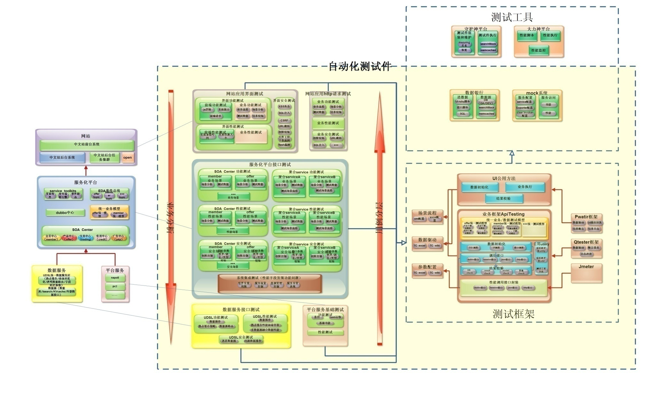
硬技能——架构思维
中文站测试架构示意图

Slide 17
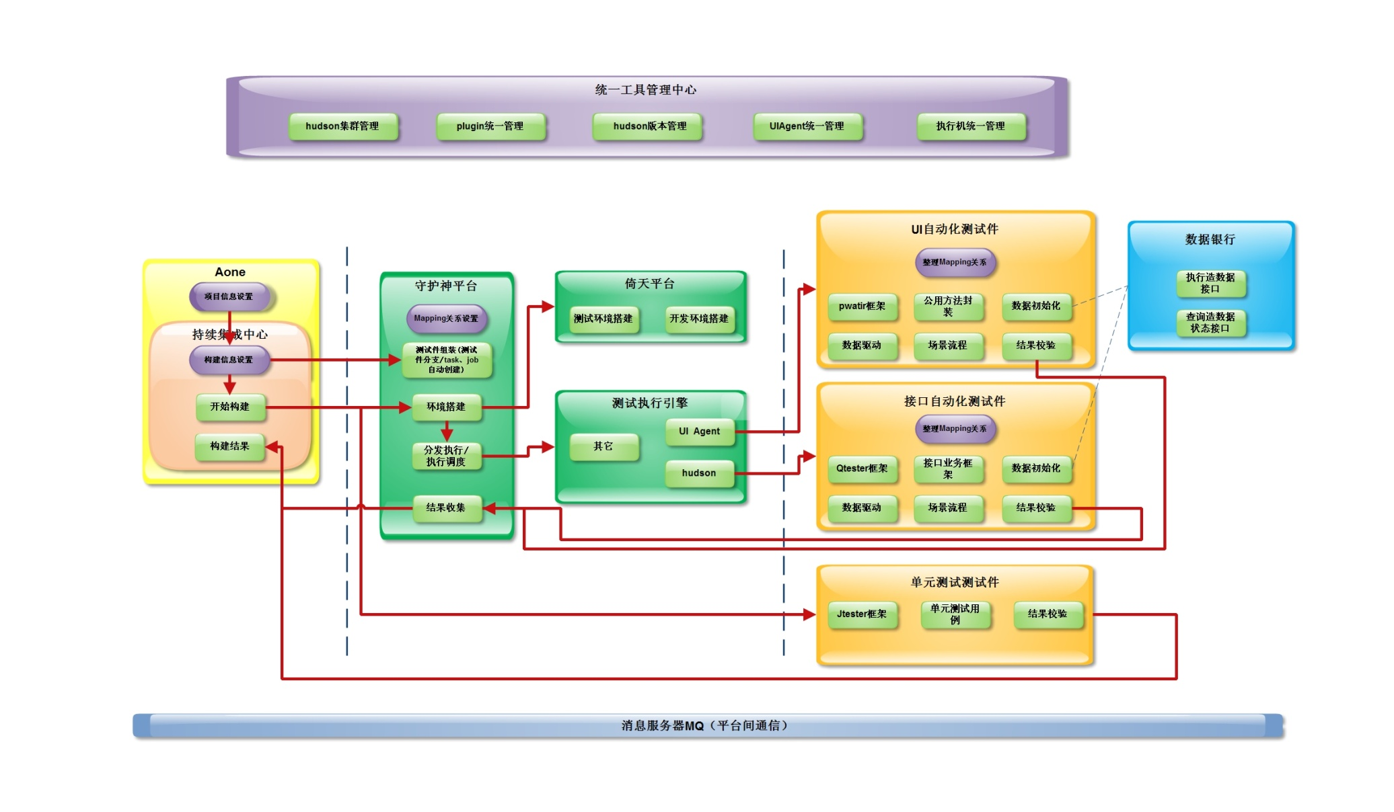
硬技能——工程实践
持续集成与分层自动化测试解决方案示意图

Slide 18
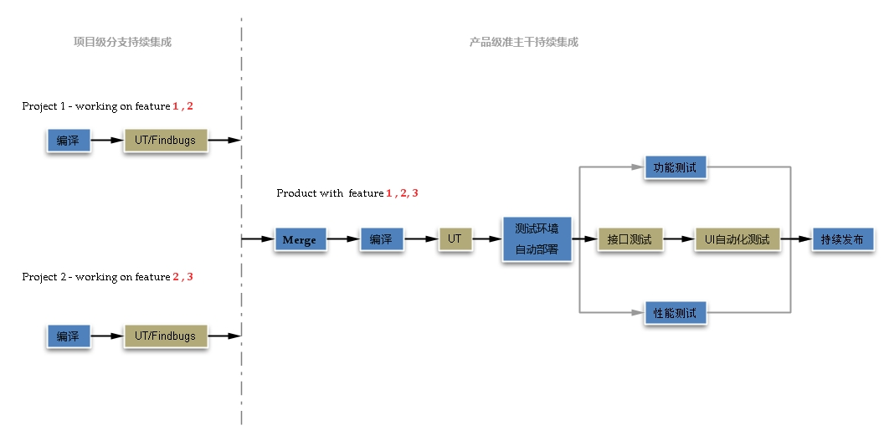
硬技能——工程实践
两级持续集成体系示意图

Slide 19
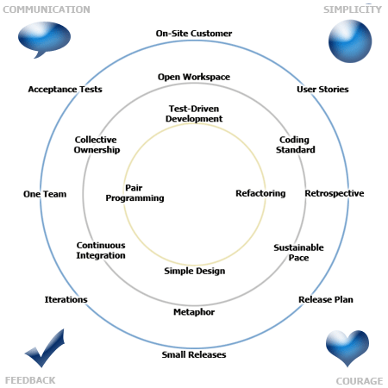
硬技能——工程实践
敏捷工程实践的四个维度：
沟通、简单性、士气、反馈
敏捷工程实践的三个层次：
个人、团组、组织
以持续集成为基础的开发构建、开发者测试、QA自动化测试，形成高质量的交付管道

Slide 20
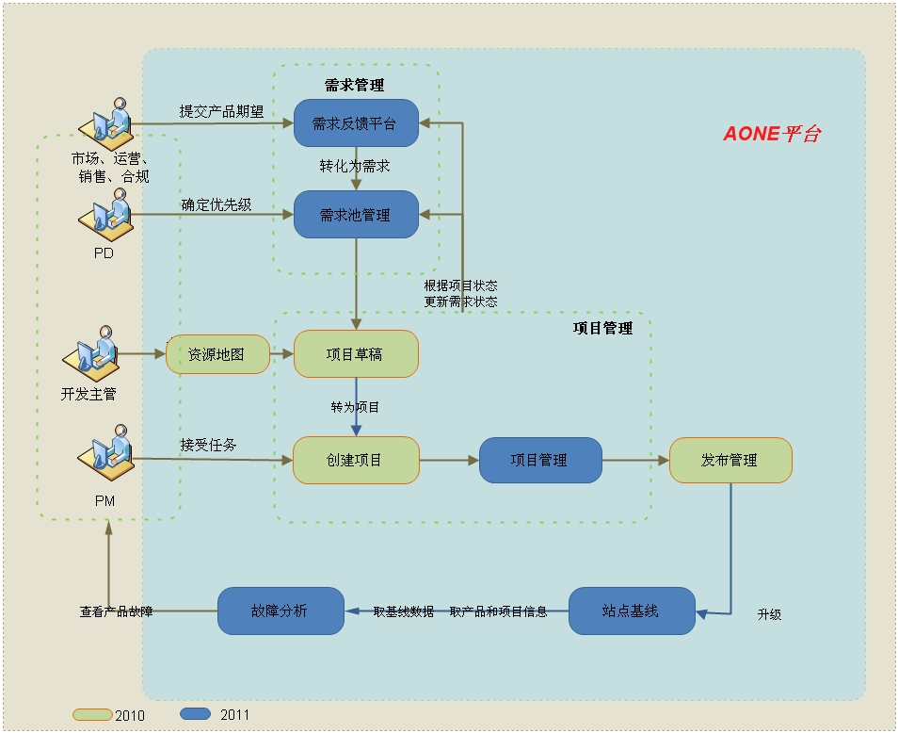
硬技能——流程与持续改进
产品管理
项目管理
软件配置管理
产品需求管理闭环示意图

Slide 21
硬技能——基础能力胜任要素
Dev
还有哪些……
业务知识
Java代码
数据库
SOA
Maven
Linux
DSL
PM
PD
开发框架
测试框架
DSL
设计模式
对象模型分析
商业分析
交互
PM
QA
领域建模
PM
视觉
逆向思维
Java代码
数据库
DSL
Maven
业务知识
Linux
测试框架
脚本语言
对象模型分析

Slide 22
软技能——思维成熟度
发展的眼光看问题
抓住核心要素
重视人和环境的相互影响

Slide 23
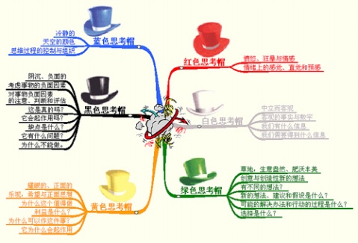
软技能——思维技巧
六顶思考帽示意图

Slide 24
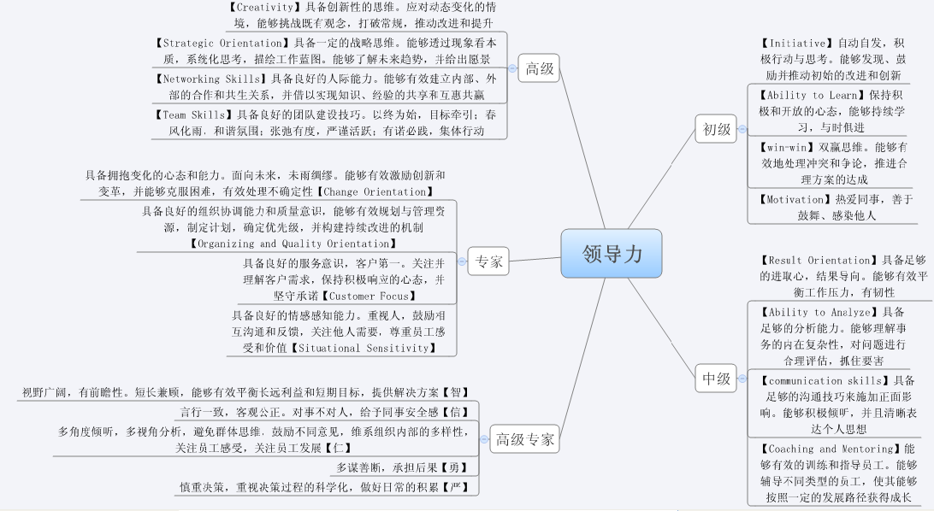
软技能——领导力阶梯

Slide 25

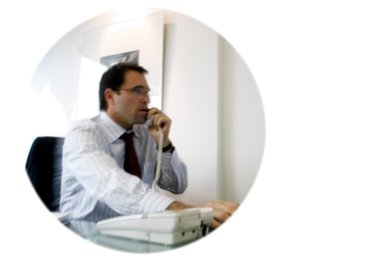

软技能——构建发挥影响力的基础
明确目标是发挥影响力的先决条件（减法和混搭&重新构建，方向坚定&自适应调整）
沟通并凝聚共识是不可省略的必要环节（促进相互了解，建立信任关系，明确共同愿景）
目标
沟通
一个合适的合作构架是变革得以顺利开展的基础（确定共赢基础、获得承诺、接口定义、消除启动障碍、创新思维）
推进持续的变化需要人的成长与事情的推进相同步，需要建立经验积累的闭环机制
闭环机制
合作构架

Slide 26
软技能——Make things Begin
推进改变的8个步骤
-> 建立紧迫感：标识问题
->创建指导联盟： 构建着眼于变革引入的核心团队
->创建愿景和战略：给出变革的清晰目标。 如打倒蒋介石，解放全中国。
->沟通变革愿景：制定沟通计划，进行广泛而清晰的沟通
->授权并构筑广泛参与的基础：核心是获得合适的授权和合适的资源
->产生短期效果：策划、创建和奖励早期的成果，小处着眼，断续渐进
->巩固收益并创造更多变革：复制成功，不断重复、改进初期的成果
->让变革根植于组织文化：构建度量评价体系，形成制度化的闭环
一个常见的场景是要推动的改变会遇到棘手问题的阻碍。除求助之外，往往需要工程师“亮剑”！
The Buck Stop Here！

Slide 27
软技能——总结
领导力
时间管理
建立基础
推动起步
番茄工作法
GTD方法（ Getting Things Done ）
思维方式
六顶思考帽
平行思考法
沟通管理
写作能力
沟通对象
沟通规划
非正式沟通&正式沟通
金字塔原理
表达方式
委托管理

Slide 28
新人寄语
敏锐地发现问题，不迟钝；
细致地分析问题，不马虎；
尝试去解决问题，不抱怨；
现在就开始行动，不等待；
从小处着手做起，不急躁；
寻求高手的指导，不山寨。
调整心态，习惯养成。
保持兴趣，聚焦突破。
让阿里巴巴成为你职业生涯中绚烂的开始！

